Slide 1
SQA, 第12课：
书写可测试的代码

Slide 2
可测试的代码
易于书写测试和执行测试的代码
通过自动或者手工的方式，在不同的抽象层次上
测试失败时易于跟踪错误

Slide 3
好代码和可测试的代码并不等同
好代码是可测试的代码
但并不是所有可测试的代码都是好代码
让我们写好的代码并且让代码易于测试

Slide 4
可测试代码的关键
模块化代码
Give yourself something to test
可重复
DRY(Don’t repeat yourself)，不要写重复的代码
使用语言范例

Slide 5
模块化代码
方法应当小而功能单一
做一件事并且把它做好
// Bad
public int getNumMonkeysAndSetDatabase(Database b) {
if (d != null) {
_database = d;
} else {
_database = DEFAULT_DATABASE;
}
setDefaultDatabase(_database);
int numMonkeys = getNormalizedMonkeys();
if (numMonkeys < 0) {
numMonkeys = 0;
}
return numMonkeys;
}

Slide 6
重构
// Better
public void setDatabase(Database d) {
if (d != null) {
_database = d;
} else {
_database = DEFAULT_DATABASE;
}
setDefaultDatabase(_database);
}
public int getNumMonkeys() {
int numMonkeys = getNormalizedMonkeys();
if (numMonkeys < 0) {
numMonkeys = 0;
}
return numMonkeys;
}

Slide 7
Give yourself something to test
仔细考虑返回值
  易于断言
  保证存在(Java)
例外，修改的属性，等等…，有比没有好
public void addMonkey(Monkey m) {
if (m != null) {
addMonkeyToMonkeyList(m);
}
}

Slide 8
重构
// Better
public int addMonkey(Monkey m) throws NullMonkeyException {
int toReturn = -1;
if (m != null) {
toReturn = addMonkeyToMonkeyList(m);
}
return toReturn;
}

Slide 9
可重复
避免随机或者对外部数据源的依赖
将纯函数(PURE FUNCTIONS)和有附效应的代码(SIDE-EFFECTFUL CODE)分离开
  纯函数 = 输出只依赖于输入，不产生附效应
  附效应 = 写数据库，读全局变量，写文件系统等。

Slide 10
差代码
public CrapsStatus rollDiceFirst() {
// random throws of the dice
int dieRoll1 = (new Die()).roll();
int dieRoll2 = (new Die()).roll();
int total = dieRoll1 + dieRoll2;
switch (total) {
case 2: case 3: case 12:
return CRAPS_LOSE;
case 7: case 11:
return CRAPS_WIN;
case 4: case5: case6: case 8: case 9: case 10:
_firstRoll = total;
default:
return CRAPS_ERROR;
}
}

Slide 11
重构
// Better
public CrapsStatus rollDiceFirst(Die d1, Die d2) {
// random throws of the dice
int dieRoll1 = d1.roll(); // Can stub roll!
int dieRoll2 = d2.roll();
int total = dieRoll1 + dieRoll2;
switch (total) {
case 2: case 3: case 12:
return CRAPS_LOSE;
case 7: case 11:
return CRAPS_WIN:
case 4: case 5: case 6: case 8: case 9: case 10:
_firstRoll = total;
return CRAPS_PLAY:
default:
return CRAPS_ERROR;
}
}

Slide 12
更好
// Better
public CrapsStatus getCrapsStatus(init dieRoll1, int dieRoll2) {
// Actual die rolls take place elsewhere
// No need to double/stub!
// Method is smaller and more focused
int total = dieRoll1 + dieRoll2;
switch (total) {
case 2: case 3: case 12:
return CRAPS_LOSE;
case 7: case 11:
return CRAPS_WIN:
case 4: case 5: case 6: case 8: case 9: case 10:
_firstRoll = total;
return CRAPS_PLAY;
default:
return CRAPS_ERROR;
}
}

Slide 13
DRY – Don’t Repeat Yourself
不要复制粘贴代码
不要写多个同名或者类似功能的方法
写通用方法(在Java中可以使用Generics)

Slide 14
差
public int addMonkey(Monkey m) {
if (m != null) {
_animalList.add(m);
}
return _animalList.count();
}
public int addGiraffe(Giraffe g) {
if (g != null) {
_animalList.add(g);
}
return _animalList.count();
}
public int addRabbit(Rabbit r) {
if (r != null) {
_animalList.add(r);
}
return _animalList.count();
}

Slide 15
重构
// Animal is superclass for Giraffe,
// Monkey, and Rabbit
public int addAnimal(Animal a) {
if (a != null) {
_animalList.add(a);
}
return _animalList.count();
}

Slide 16
不要采用多个方法做相同的事情
public int addUpArray(int [] x) {
int toReturn 0;
for (int j = 0; j < x.length; x++) {
toReturn += x[j];
}
return toReturn ;
}
// elsewhere in codebase.
public int arrayTotal(int[] a) {
int toReturn = 0;
int c = 0;
while (++c < a.length) {
toReturn = toReturn + a[c];
}
return toReturn;
}

Slide 17
为什么？
出错机会增加一倍
代码臃肿
代码可能有小许差异(仔细看前面的代码)
难于发现错误
用哪个？

Slide 18
重复代码可能在方法内部！
// In one method…
String name = db.where(“user_id = ”+ id_num).get_names[0];
// Eslewhere, in another method.
String name =
db.find(id).get_names().first();

Slide 19
重构
public static String getName(Database db, int id) {
// Add in guard code, try … catch, etc.
// Can all be here in one place
return db.find(id).get_names().first();
}
// In one method…
String name = getName(db, id);
// Elsewhere, in another method…
String name = getName(db, id);

Slide 20
使用语言范例
Java是一种面向对象语言 – 以面向对象方式编程
有助于你创建测试桩(stubs)，测试替代(doubles)，测试模拟(mocks)，模块化代码，等等。

Slide 21
过程风格
public static int rollDie(Random r) {
return r.nextInt(6) + 1;
}
public static void main(String[] args) {
Random rng = new Random(args[0]);
int dieRoll1 = rollDie(rng);
int dieRoll2 = rollDie(rng);
boolean keepPlaying = true;
while (keepPlaying) {
…

Slide 22
在面向对象语言中，使用面向对象代码
public class Die {
Random _rng = null;
public Die() {
_rng = new Random();
}
public Die(int seed) {
_ rng = new Random(seed);
}
public int roll() {
return r.nextInt(6) + 1;
}
}

Slide 23
SOLID原则
面向对象设计的五个关键原理
单一职责原则(Single Responsibility Principle)
开放封闭原则(Open/Closed Principle)
里氏替代原则(Liskov Substitution Principle)
接口隔离原则(Interface Segregation Principle)
依赖注入原理(Dependency Inversion Principle)

Slide 24
单一职责原则
一个类应当只具有一个责任
该责任应该被完全封装在类中

Slide 25
违反单一职责
// What is Stuff’s single responsibility
public class Stuff {
public void printMemo() { … }
public int numCats(String breed) { … }
public String getName() { … }
public void haltSystem(int exitCode) { … }
}

Slide 26
遵循单一职责
public class Cat {
public String getName() { … }
public String getBreed() { … }
public Currency getRentalCost() { … }
public int rent() { … }
}
public class RentACatSystem {
public void startSystem() { … }
public void haltSystem(int exitCode) { … }
public void forceShutdown() { … }
}

Slide 27
单一职责原则
描述一个类的职责，如果你发现无法不适用“和”，说明有可能违反了单一职责原则
其它代码坏味道：
太多方法
太多属性
类难于理解
方法看似不相关

Slide 28
开放/封闭原则
类应当对扩展开放，对修改封闭
换句话说，通过子类增加功能，不要添加代码
一旦代码完成，就不应该再修改类代码，除非是修复缺陷

Slide 29
开放/封闭原则
public class Printer {
private void formatDocument() { … }
public void printDocument() { … }
}
现在我们想增加一种打印PDF的方式，一种方法是增加一个方法：
public void printToPDF() { … }
但是这违反了开放/封闭原则！

Slide 30
更好做法
Abstract class Printer {
private void formatDocument() { … }
}
public class PhysicalPrinter extends Printer {
public void printDocument() { … }
}
public class PdfPrinter extends Printer {
public void printDocument() { … }
}

Slide 31
开放封闭原则
如果每次提交你的类变得越来越大，你可能违反了开放/封闭原则
类一旦完成，就尽量不要修改。不停修改类易引入回归错误。

Slide 32
里氏替代原则
如果类B是类A的一个子类，它就应当实现A的任何方法，同时满足所有的不变性。

Slide 33
里氏替代原则
// What’s wrong with this?
public class Circle {
public Location loc;
public Color color;
public double radius;
}
public class Square extends Circle {
public double length;
public double height;
}

Slide 34
更好
public class Shape {
Location loc;
Color color;
}
public class Rectangle extends Shape {
public double length;
public double height;
}
public class Circle extends Shape {
public double radius;
}

Slide 35
接口隔离原则
客户不应该依赖它们不会使用的方法
实践中，这个表示大量小接口，而不是一个大接口

Slide 36
接口隔离原则
public interface BankInterface {
public void transferMoneyIntraBank();
public void transferMoneyInterBank();
public void allocateMortage();
public void transferMortage();
public void setupHeloc();
public void withdrawCash();
public void depositCheck();
public void depositCash();
public void authenticate();
public Bank[] getBankRranches();
public Employee[] getBankEmployees();
}

Slide 37
更好
public interface AtmInterface {
public void withdrawCash();
public void depositCash();
public void depositCheck();
public void authenticate();
}

Slide 38
接口隔离原则
如果你发现你并没有用到一个接口的所有方法，可以考虑将接口拆分成不同角色
否则，出错的概率会增加，且代码跟难于理解

Slide 39
依赖倒置原则
A. 高层模块不应当依赖于底层模块。两者都应该依赖于抽象。
B. 抽象不应该依赖于细节。细节应该依赖于抽象。

Slide 40
依赖倒置原则
public class Aviary {
public void buyCockatiel();
public void buyGreyParrot();
public void buyYellowBelliedSapSucker();
}

Slide 41
更好
public class Aviary {
public void buyBird(Bird b);
}
public abstract class Bird {
…
}
public class Cockatiel extends Bird {
…
}

Slide 42
不足
小心过度工程

Slide 43
避免抽象泄露
如果你对某种东西进行抽象，你就不应该知道实现细节。
如果我有一个Bird类，我可以让它飞fly()，但是我不需要这样做：
Bird b = new Eagle();
if (b instanceof Hummingbird) {
flapWingsFast();
} else if (b instanceof Seagull) {
glide();
} // … etc.

Slide 44
抽象泄露有问题
将实现细节隐藏起来。用户不想要-也不想要知道实现细节。
public class Hummingbird extends Bird {
public void fly() {
flapWingsFast();
}
}
public class SeaGull extends Bird {
public void fly() {
glide();
}
}

Slide 45
抽象泄露不可避免
抽象泄露定律：
“所有重要抽象，在某种程度上，都有泄露” – Joel Spolsky
TCP是一种可靠连接抽象 – 实际并不完全可靠
SQL是数据库的一种抽象，但是如果性能很关键的话，你如何构造查询也很关键。这时候你需要知道底层数据的存储方式

Slide 46
迪米特法则
“Tell, don’t ask”
不要在你通过调用获得的对象上再调用其方法。
String pigLatinName = database.getTable(“User”).lookup(id).translate(“Pig Latin”);

Slide 47
更好
String pigLatinName = PigLatinizer.pig_latinize(name);

Slide 48
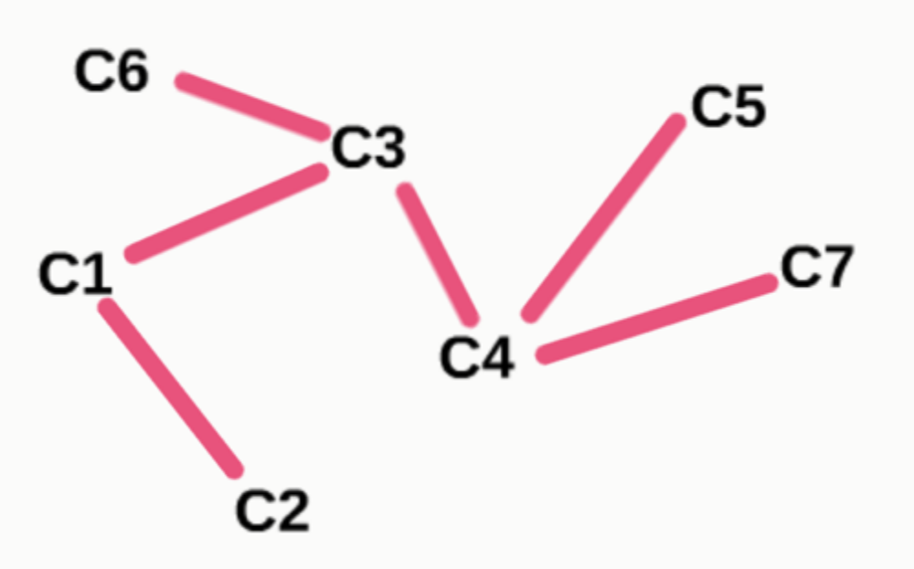
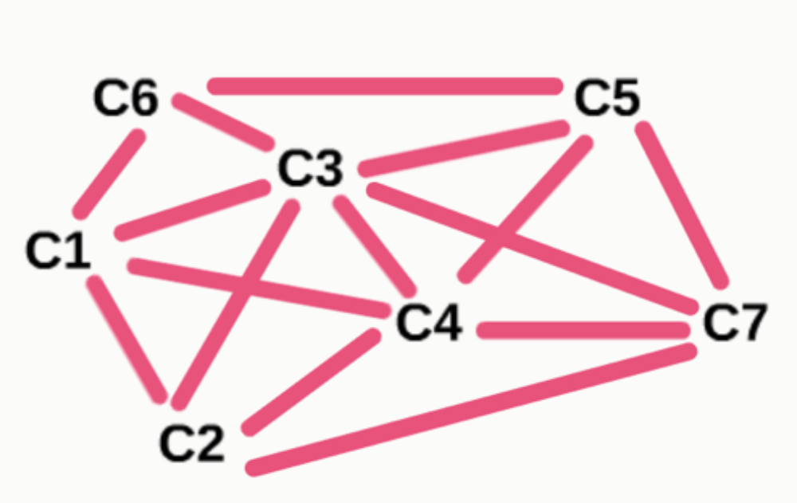
那个看起来更加易于重构？

Slide 49
仅适用于不同类！
// In this case, every return value is a String.
// The Law of Demeter applies to CLASS dependencies,
// NOT objects.
String foo = “ BLAH ”.toLowerCase().substring(2).replace(‘a’,’b’).trim();

Slide 50
迪米特法则
如果一行代码有很多点符号，你可能违反了迪米特法则。
但是，如果每个返回值都应用在相同类上，你并没有违反。

Slide 51
在TUCs中没有TUFs
也就是说，没有
测试不友好的功能Test-Unfriendly Features
在
测试不友好的构件Test-Unfriendly Constructs
中

Slide 52
测试不友好的功能的例子
输出到控制台
从一个数据库读写
从一个文件系统读写
访问一个不同的程序或系统
访问网络

Slide 53
测试不友好的构件
私有方法
最终方法
最终类
类构造函数/析构函数
静态方法

Slide 54
提供(或寻找)接缝Seams
接口是哪些可以修改行为但不需要修改代码的地方
在代码中提供接缝
“创建更多方法”是接缝规则的一种特殊情况

Slide 55
例子
// SEAM
public void printDoc(Printer p, args) {
p.print(args);
}
// NO SEAM
public void printDoc2() {
Printer p = new Printer(DEFAULT_ARGS);
p.print();
}

Slide 56
处理遗留代码
在大部分情况下，你要么写的是新项目代码(也就是从头开始写)，或者在你的领导曾经写的代码上修改。
现实世界很少是干净整洁的。
代码通常在压力下匆忙完成。后续修改比较困难。

Slide 57
建议
尽可能定期清理遗留代码
可以尝试添加测试！可以尝试重构！
制造更多接缝！
将TUFs移出TUCs！
保持谨慎不要掉进泥潭。

Slide 58
参考资料
“Working With Legacy Code”
https://www.amazon.cn/Working-Effectively-with-Legacy-Code-Feathers-Michael/dp/0131177052

